Slide 1
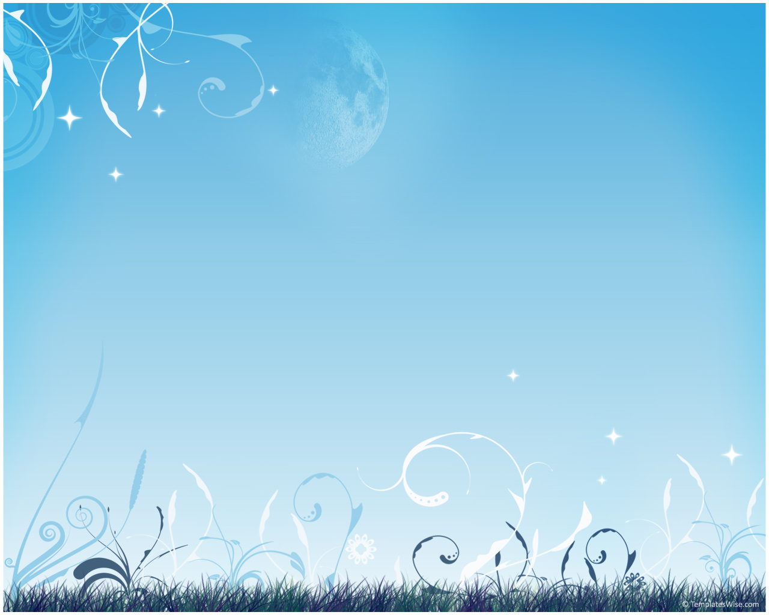
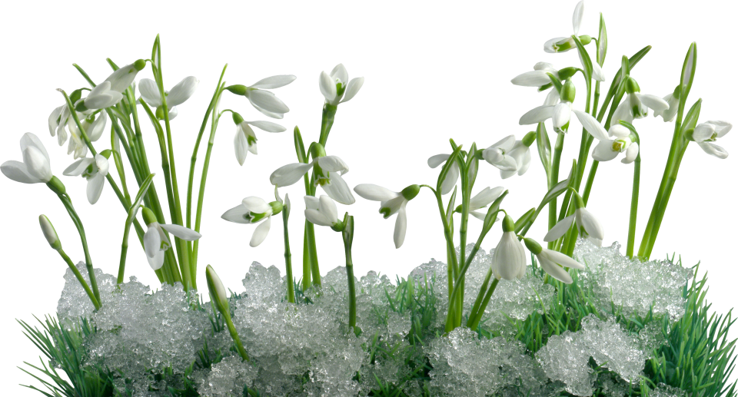
ПЕРВОЦВЕТЫ

Slide 2
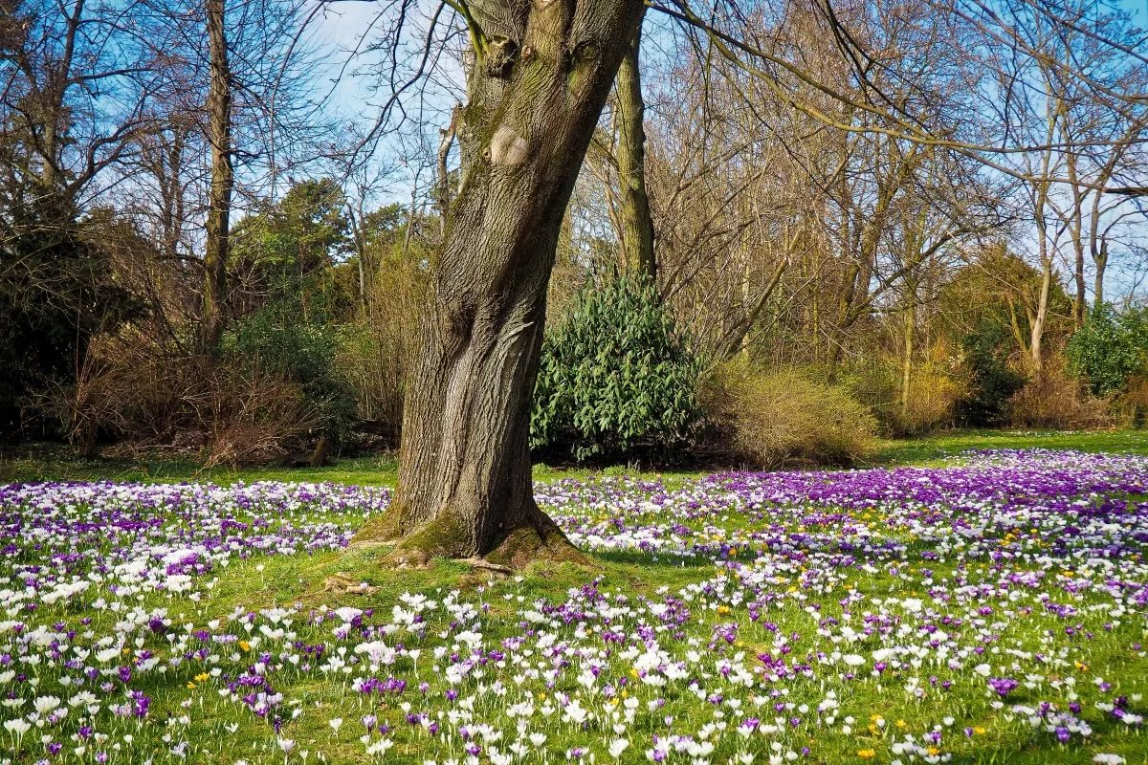
Снег растает. Очень скоро запестреют косогоры!
И украсят даже кочки очень ранние цветочки.
Как прекрасны первоцветы, как они милы, просты.
В них так много солнца, света и неброской красоты.

Slide 3
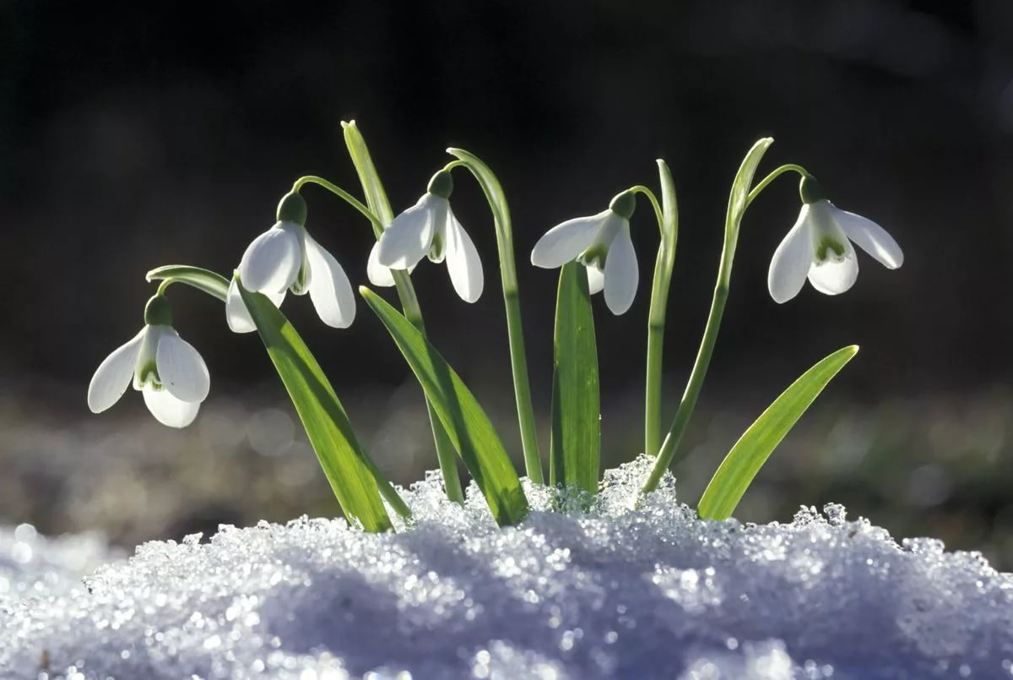
Первым вылез из земли на проталинке!
Он мороза не боится, хоть и маленький.
Стоит в белой шапчонке и зелёной рубашонке.

Slide 4
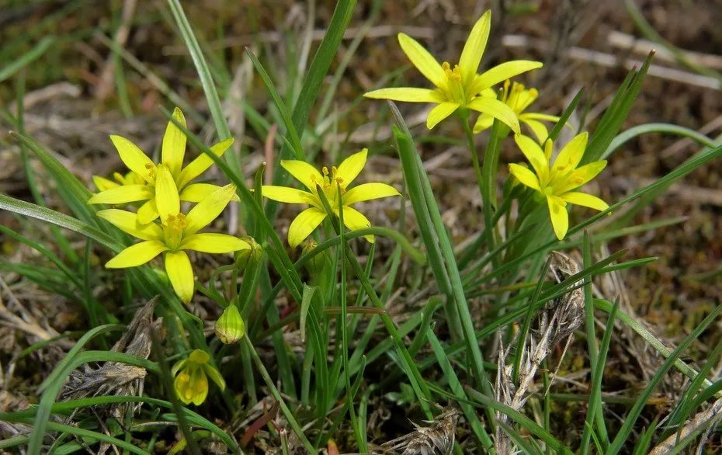
Когда-то гусиного лука по лугам и лесным полянам было очень много. И старые люди рассказывают, что на эти луга и поляны по весне всегда опускались стаи диких гусей, чтобы передохнуть после трудной дороги и пощипать всходы лука, который они очень любили…Вот оттуда и сложилось полное имя этого ранневесеннего цветка- гусиный лук. И верно, стоит появиться первым цветкам гусиного лука, как тут же высоко – высоко в небе появляются стаи перелётных гусей, летящих с юга на север, на свою родину.

Slide 5
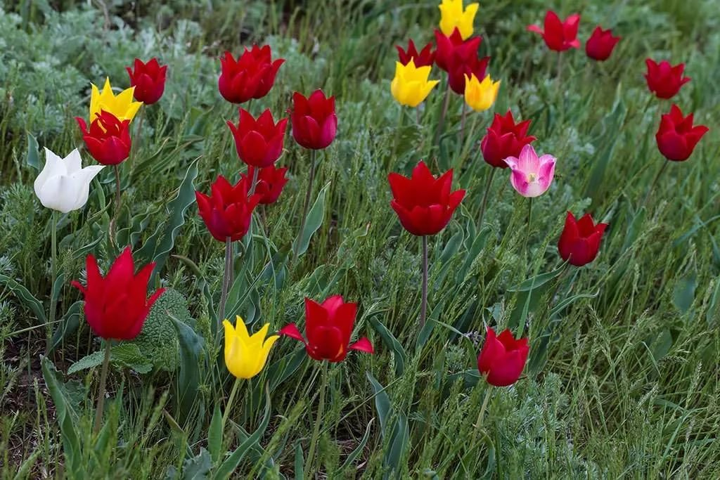
Из луковки вырос, но в пищу негож.
На яркий стаканчик цветок тот похож.

Slide 6
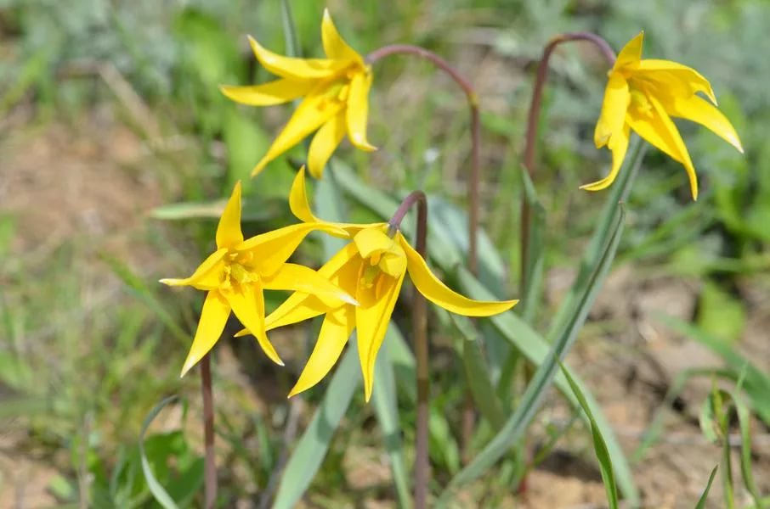

Slide 7
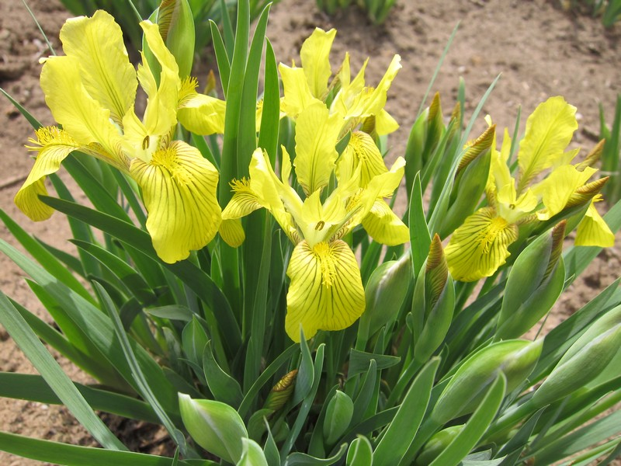
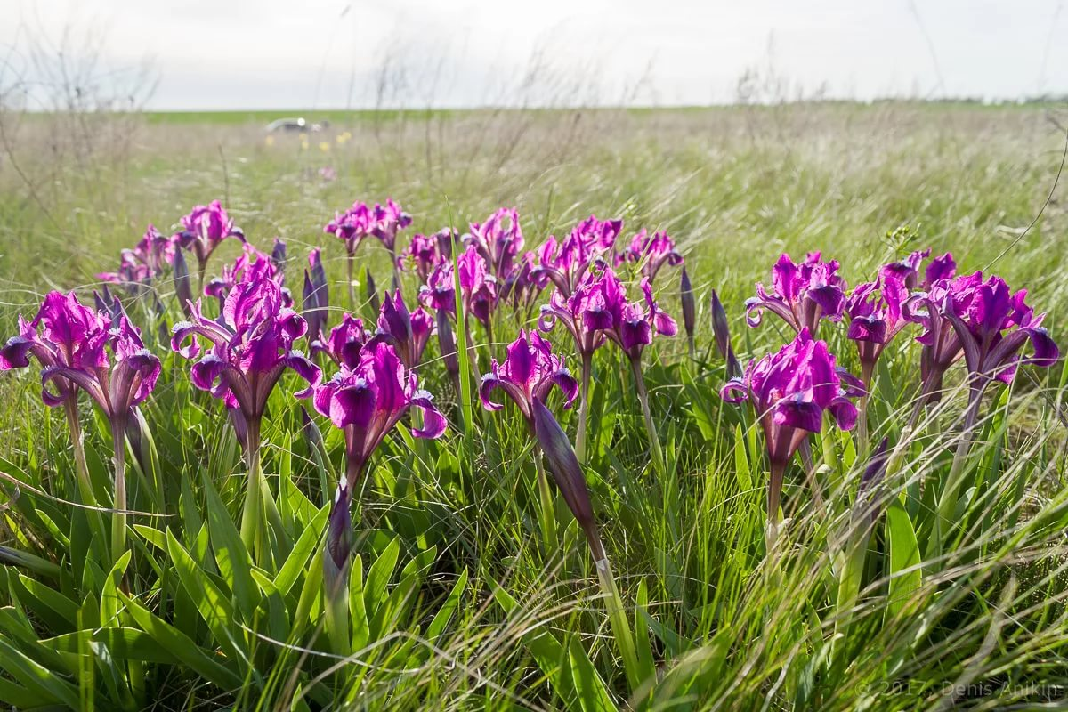
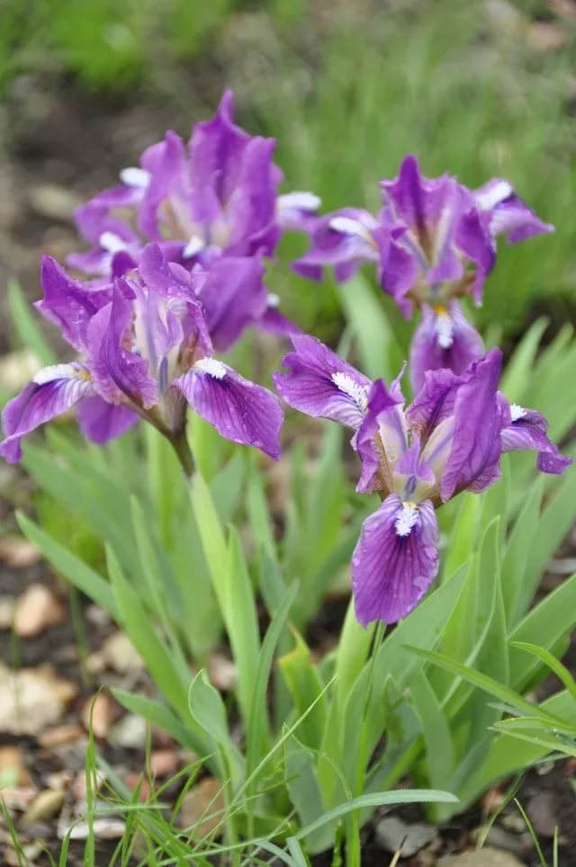
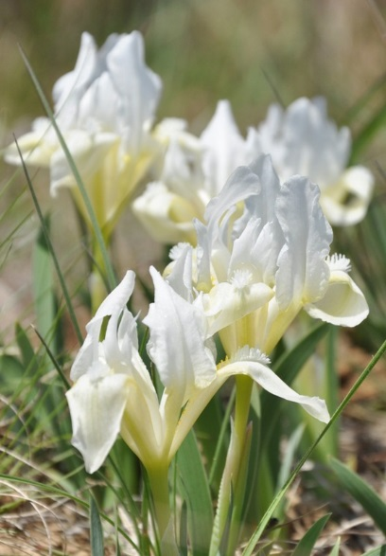
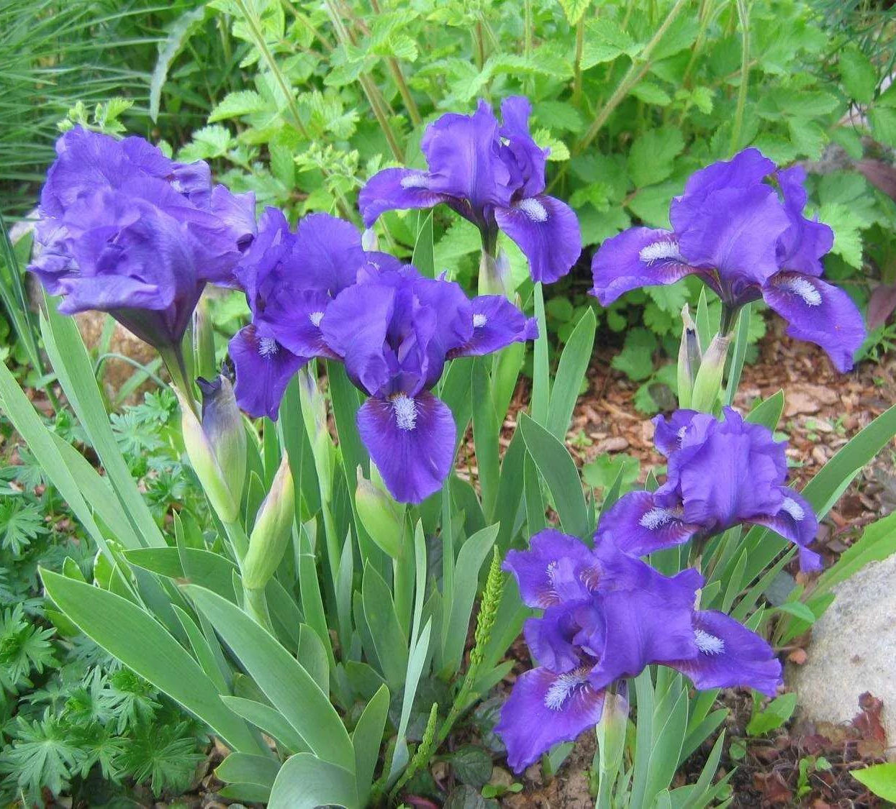
По преданию, первый цветок ириса расцвёл в незапамятные времрена.Все любовались его красотой. Не только звери, птицы, насекомые, но и вода и ветер, которые и разнесли созревшие семена по всей земле. А когда семена проросли и расцвели, ирис стал одним из любимых растений человека.

Slide 8
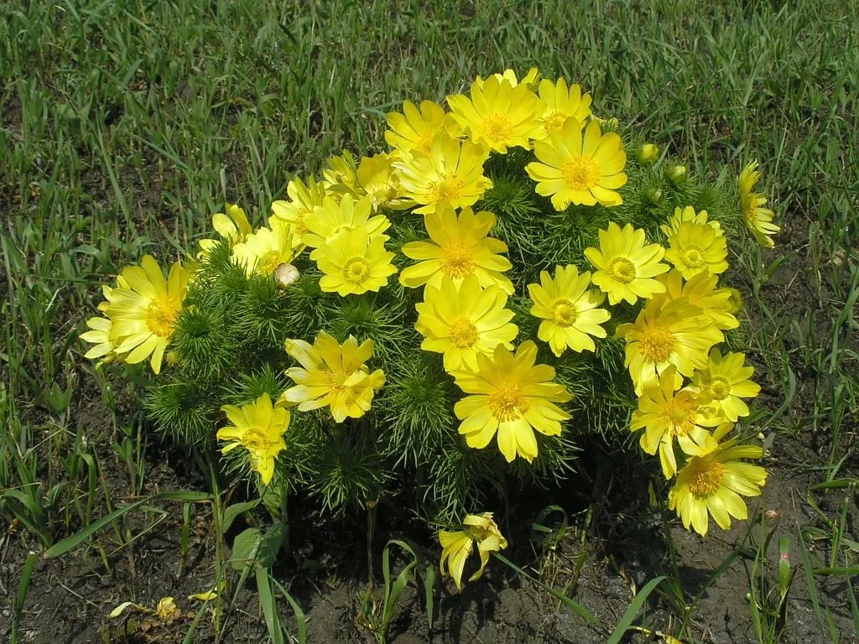
Адонис- это светолюбивое растение и само напоминает небольшое яркое солнышко. Недаром его ещё называют горицветом. Красивый и почитаемый в народе за его целебные свойства цветок.

Slide 9
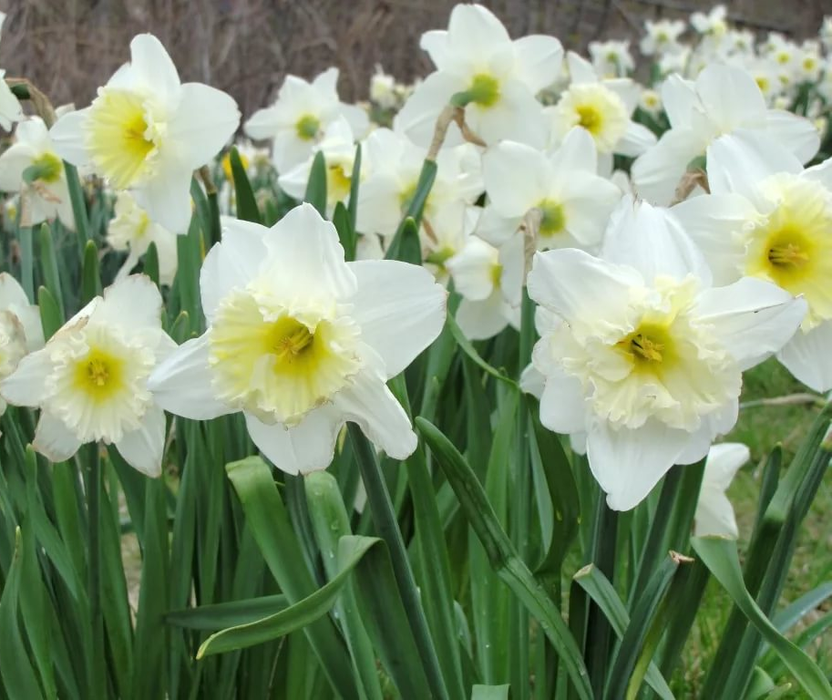
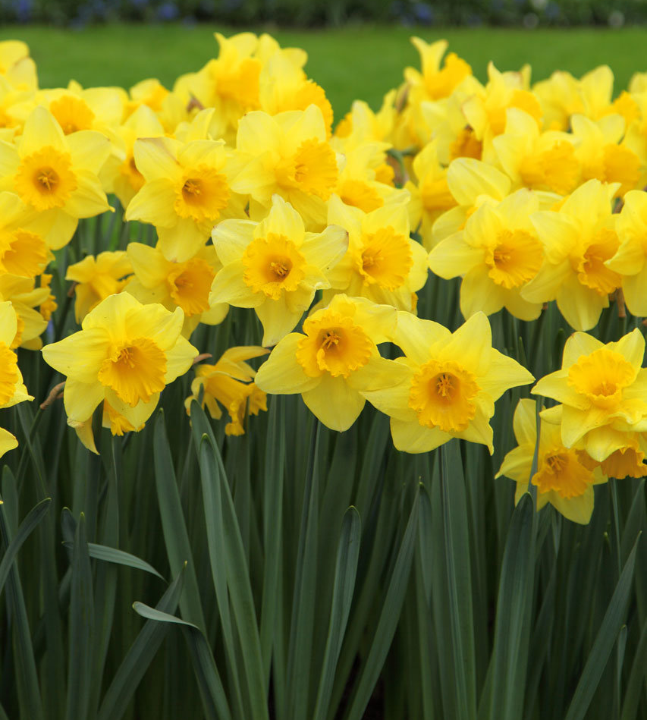
Листья выпустил как стрелы.
Он цветёт цветочком белым.
В серединке жёлт цветок,
Голову склоняет вбок,
Смотрит скромно – скромно вниз.
А красавца звать нарцисс.

Slide 10
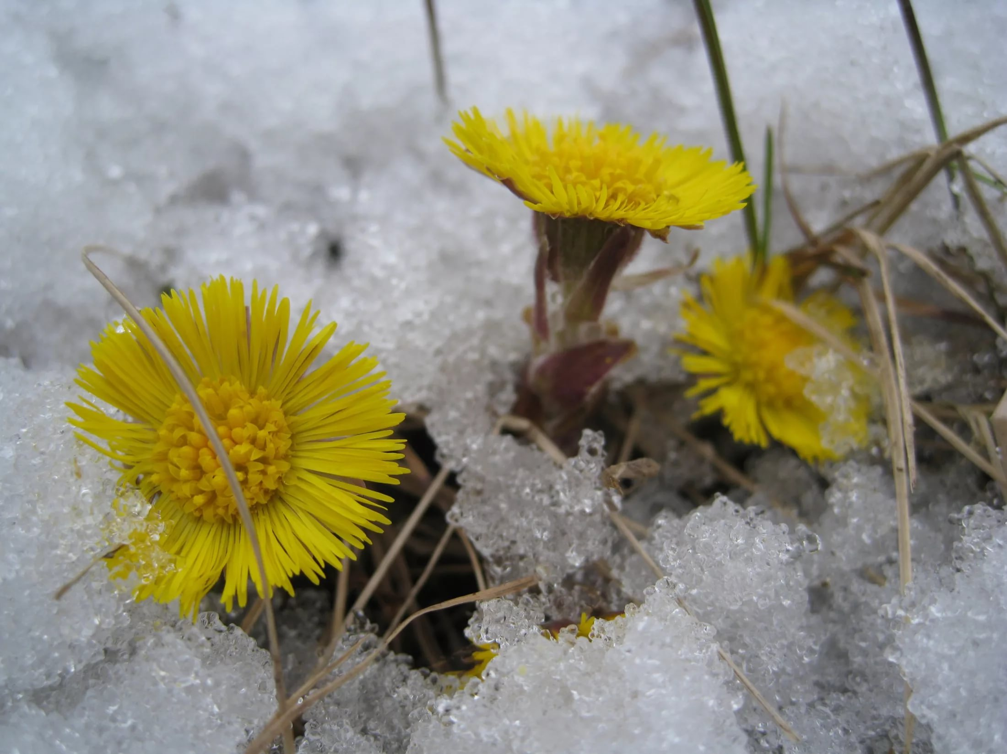
Золотые лепестки, хрупкий стебелёк.
Распустился у реки солнечный цветок.
Только тучка набежала, сжались лепесточки.
На зелёных стебельках- круглые комочки.

Slide 11
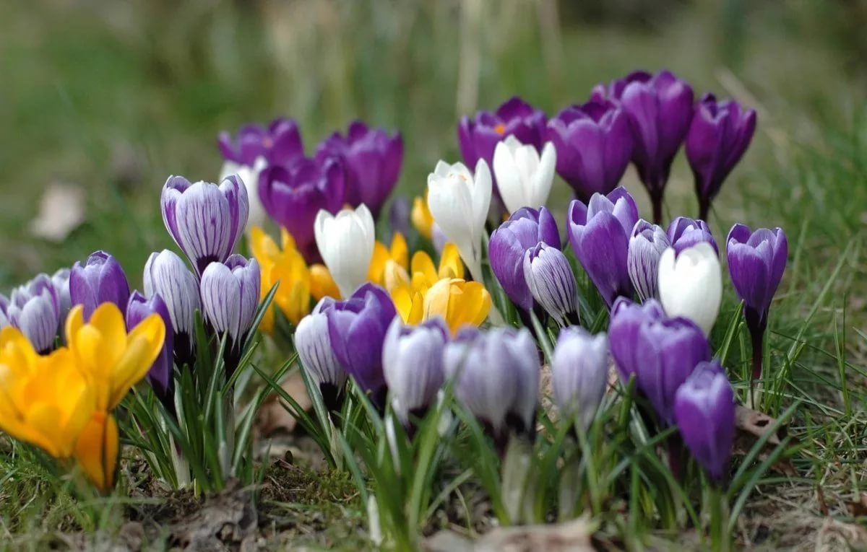
Крокус –маленький цветок,
Словно звёздочки сынок.
Лепестки свои раскроет,
Снегом вешним их умоет.
Носом жёлтеньким чихнёт,
Запах пчёлок привлечёт.
Из земли листочки тянет,
На морозе он не вянет.

Slide 12
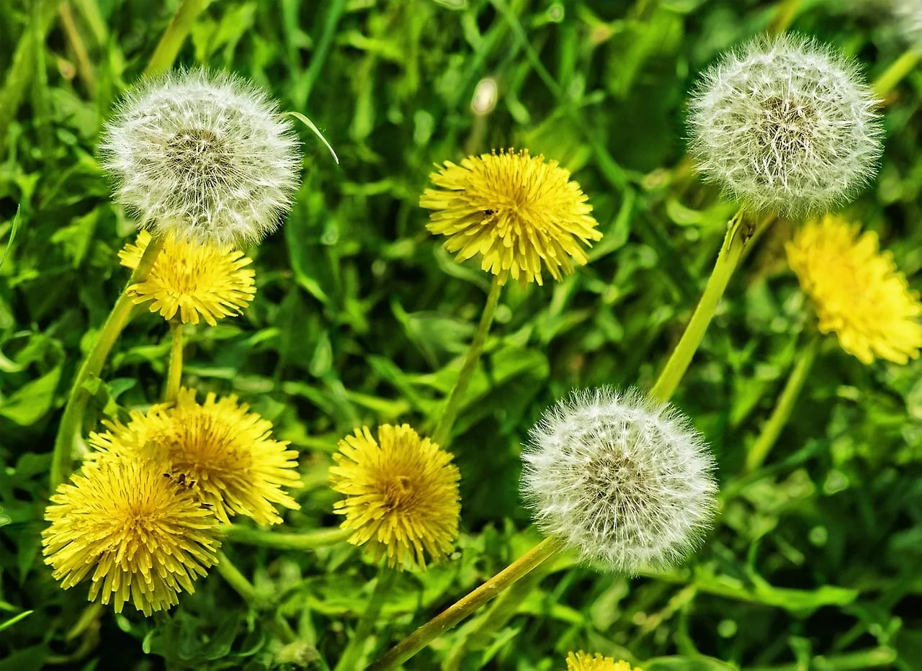
Ярко- жёлтый одуванчик весь под дождиком продрог,
А когда просох на солнце – сам себя узнать не смог:
Побелел он и распух, полетел пушистый пух.
Под весёлый крик ребят: «Парашютики летят!»

Slide 15
Вот весенние цветы
Или первоцветы.
Их запомнить должен ты,
Как весны примету.

